Slide 1
Общество как сложная динамичная система

Slide 2
ОБЩЕСТВО – ОПРЕДЕЛЕННАЯ ГРУППА ЛЮДЕЙ, ОБЪЕДИНИВШИХСЯ ДЛЯ ОБЩЕНИЯ И СОВМЕСТНОГО ВЫПОЛНЕНИЯ КАКОЙ-ЛИБО ДЕЯТЕЛЬНОСТИ

Slide 3

ОБЩЕСТВО – КОНКРЕТНЫЙ ЭТАП В ИСТОРИЧЕСКОМ РАЗВИТИИ КАКОГО-ЛИБО НАРОДА ИЛИ СТРАНЫ.

Slide 4

ОБЩЕСТВО – ОБОСОБИВШАЯСЯ ОТ ПРИРОДЫ, НО ТЕСНО С НЕЙ СВЯЗАННАЯ С НЕЙ ЧАСТЬ МАТЕРИАЛЬНОГО МИРА, КОТОРАЯ СОТОИТ ИЗ ИНДИВИДУМОВ, ОБЛАДАЮЩИХ ВОЛЕЙ И СОЗНАНИЕМ, И ВКЛЮЧАЕТ В СЕБЯ СПОСОБЫ ВЗАИМОДЕЙСТВИЯ ЛЮДЕЙ И ФОРМЫ ИХ ОБЪЕДИНЕНИЯ.

Slide 5
Общество как система
Общество является сложной системой так как состоит из множества элементов (сфер) которые тесно взаимосвязаны с друг другом

Slide 6





Slide 7
Основные сферы жизнедеятельности общества
Экономическая
сфера
Социальная
сфера
Политическая
сфера
Духовная
сфера
Это базовая,
определяющая
жизнь общества сфера,
где происходит
производство,
распределение,
обмен и потребление
разного рода
предметов и услуг
Это система
внутреннего
устройства,
основанная
на разделении
труда, собственности
на средства
производства
и на национальном
факторе
Это совокупность
учреждений и
организаций, которые
выражают интересы
социальных групп и
осуществляют
руководство
обществом
Это деятельность
сознания,
в процессе
которой возникают
духовные образы,
представления
о мире

Slide 8


СФЕРЫ ОБЩЕСТВЕННОЙ ЖИЗНИ | СОСТОВЛЯЮЩИЕ ЭЛЕМЕНТЫ | ФУНКЦИИ
ЭКОНОМИЧЕСКАЯ | ЗАВОДЫ, РЫНКИ, БАНКИ, ДЕНЬГИ | ПРОИВОДСТВО НЕОБХОДИМЫХ ВЕЩЕЙ
ПОЛИТИЧЕСКАЯ | ОРГАНЫ ГОСУДАРСТВЕННОЙ МЕСТНОЙ ВЛАСТИ, ПОЛИТИЧЕСКИЕ ПАРТИИ, ОБЩЕСТВЕННЫЕ ОРГАНИЗАЦИИ | РЕГУЛИРОВАНИЕ ОТНОШЕНИЙ В ОБЩЕСТВЕ, ГОСУДАРСТВЕ, МЕЖДУ ГОСУДАРСТВАМИ
ДУХОВНАЯ | КУЛЬТУРА, НАУКА, РЕЛИГИЯ, ОБРАЗОВАНИЕ | СОЗДАНИЕ НОВЫХ МАШИН, ТВОРЧЕСКАЯ ДЕЯТЕЛЬНОСТЬ,НАУКА, ОБРАЗОВАНИЕ, РЕЛИГИЯ
СОЦИАЛЬНАЯ | МАГАЗИН, МЕТРО, ТЕЛЕФОН, ПОЧТА | ОХВАТЫВАЕТ ПОВСЕДНЕВНЫЕ ВЗАИМООТНОШЕНИЯ

Slide 9
Основные сферы жизнедеятельности общества
Экономическая
сфера
Социальная
сфера
Политическая
сфера
Духовная
сфера
Это базовая,
определяющая
жизнь общества сфера,
где происходит
производство,
распределение,
обмен и потребление
разного рода
предметов и услуг
Это система
внутреннего
устройства,
основанная
на разделении
труда, собственности
на средства
производства
и на национальном
факторе
Это совокупность
учреждений и
организаций, которые
выражают интересы
социальных групп и
осуществляют
руководство
обществом
Это деятельность
сознания,
в процессе
которой возникают
духовные образы,
представления
о мире

Slide 10
Признаки общества как системы
Целое, составленное из частей
взаимосвязанные элементы
Целостность
Устойчивость
Способность к саморазвитию
Открытость
стремление к самосохранению
постоянные изменения
новые элементы появляются, старые исчезают

Slide 11
Общество как динамичная система
Изменяется и развивается общество в целом
Изменяются и развиваются его элементы
Элементы общества взаимосвязаны между собой и воздействуют друг на друга
Одни элементы прекращают свое существование, другие появляются

Slide 12
Под влиянием чего общество изменяется и развивается?
Ш. Монтескье, Л. Мечников
Натуралистический подход:
«Развитие общества определяется природными факторами»
Идеалистический подход:
«Идеи первичны по отношению к другим сторонам человеческой деятельности»
Материалистический подход:
«Люди в первую очередь должны удовлетворять свои материальные потребности»
Плюралистический подход:
«В основе развития общества лежит не один, а множество факторов»
И. Кант,
Г. Гегель,
О. Конт
К. Маркс, В. Ленин
Большинство современных ученых

Slide 13
Общественный процесс
Это последовательная череда сменяющих друг друга событий, участниками которых являются целые поколения людей
Объект: вся историческая действительность
Субъект: участники исторического процесса
Главный субъект:
все человечество? (Л.П. Карсавин)
трудящиеся? (К. Маркс)
народ? (В. Ключевский)
выдающиеся личности?

Slide 14
Общественные отношения
Общественные
отношения
Материальные
Идеологические
Базис
Надстройка
Совокупность материально-
экономических отношений
между людьми в процессе
общественного производства
и движения общественного
продукта от производства
до потребления
- Государственно -правовые
отношения (государство);
- формы общественного
сознания (политика,
право, мораль, религия,
искусство, философия)

Slide 15
Направления общественного процесса
Гесиод, Ф.Ницше, О.Шпенглер, К.Поппер
Регресс – деградация, переход от высшего к низшему
Ж.Кондорсе, И.Кант, Г. Гегель, О.Конт, К.Маркс
Прогресс – движение от простого к сложному, от низшего к высшему, от несовершенного к более совершенному

Slide 16
Критерии общественного прогресса
kriterio – мерило для оценки
развитие и совершенствование производительных сил
увеличение объема научной информации, превращение науки в непосредственную производительную силу общества
расширение свободы человека, его возможностей к активным действиям
способность государства создавать оптимальные условия для жизни своих граждан
рост уровня жизни, степени социальной защиты

Slide 17
Недостатки цивилизационного подхода
История не рассматривается как единый процесс развития всего человечества
Народы и общества изучаются изолированно
Трудно выявить закономерности в историческом процессе

Slide 18
Формы общественных изменений
Эволюция
постепенные изменения в обществе, не приводящие к качественно новому социальному строю
Революции
коренные, скачкообразные изменения всех или большинства сторон общественной жизни
Реформа
преобразование какой-либо стороны общественной жизни, не уничтожающее основ существующей социальной системы
Модерни-зация
процесс обновления, придания тем или иным социальным структурам форм, отвечающим современным требованиям

Slide 19
Закон общественного развития
Это систематически воспроизводимые отношения в обществе в целом или в его отдельных частях
Закон ускорения истории: на каждую последующую стадию уходит меньше времени, чем на предыдущее
Закон неравномерности развития разных народов и наций

Slide 20
Типология обществ.

Slide 21
Типы обществ
Наличие пись-мен-ности | Число уровней управлений и степень социального расслоения | Способ хозяйственной деятельности | Формации, отличающиеся способом производства и формой собственности
Допись-менные Пись-менные | Простые (Нет классов и социального расслоения) Сложные( есть социальное расслоение | Охотников и собирателей Огородничества Скотоводов Земледельцев Индустриальное Постиндустриаль-ное | Первобыт-ное Рабовла- дельческое Феодальное Капиталис-тическое

Slide 22
Исторические типы общества
АГРАРНОЕ
ОБЩЕСТВО

Slide 23
Эта типологизация носит название «теория трех стадий развития»
(цивилизационный подход)
Трехэтапная периодизация (Р. Арон, Д. Белл, О. Тоффлер, З. Бзежинский и др.)
  Традиционное (доиндустриальное) общество
  Индустриальное общество
  Информационное (постиндустриальное) общество

Slide 24
АГРАРНОЕ ОБЩЕСТВО – СТУПЕНЬ В РАЗВИТИИ ОБЩЕСТВА, В КОТОРОМ ПРЕОЛАДАЕТ СЕЛЬСКОЕ ХОЗЯЙСТВО.
ИНДУСТРИАЛЬНОЕ ОБЩЕСТВО – СТУПЕНЬ В РАЗВИТИИ ОБЩЕСТВА, В КОТОРОМ ПРЕОБЛАДАЕТ ПРОМЫШЛЕННОСТЬ.
ИНФОРМАЦИОННОЕ ОБЩЕСТВО – ОБЩЕСТВО, В КОТОРОМ ГЛАВНУЮ РОЛЬ ИГРАЮТ ЗНАНИЯ И ИНФОРМАЦИЯ.

Slide 25
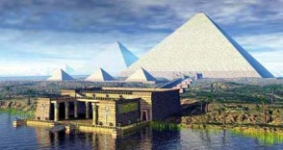

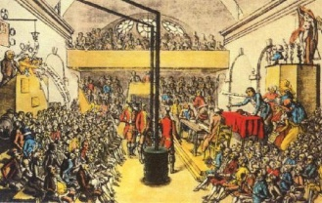
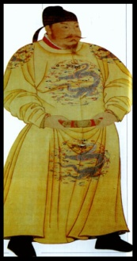
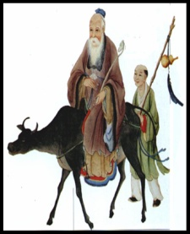

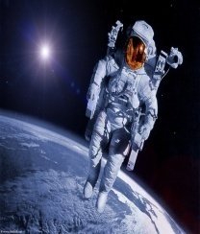
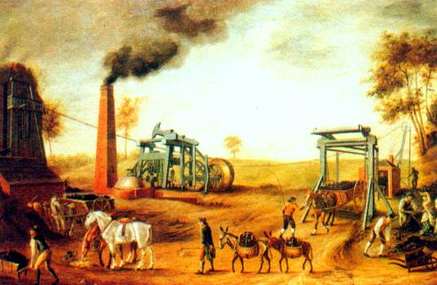
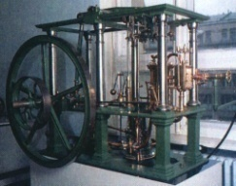
Исторические типы общества
Традиционное
(аграрное, восточное)
Постиндустриальное
(информационное)
Индустриальное
(капиталистическое)
Существенные признаки для определения типа:
Отношение людей к природе и видоизмененной человеком природной среде;
отношение людей друг к другу (тип социальной связи);
система ценностей и жизненных смыслов

Slide 26
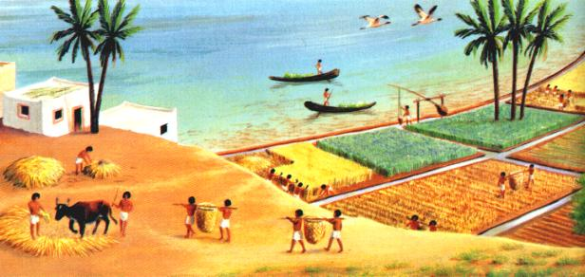
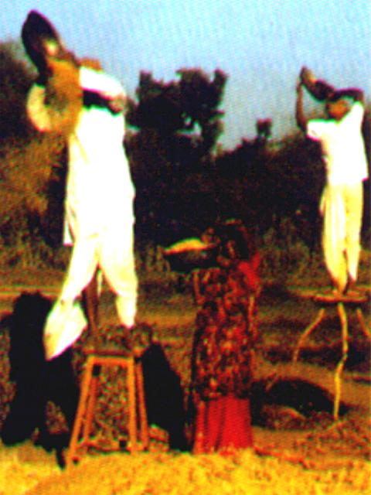
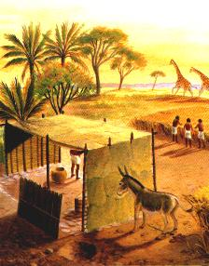
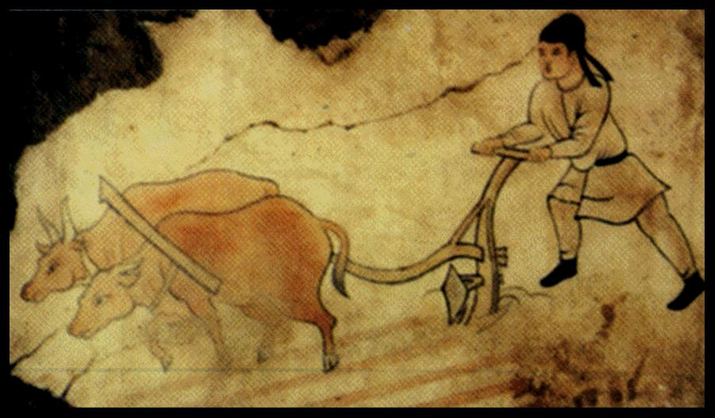
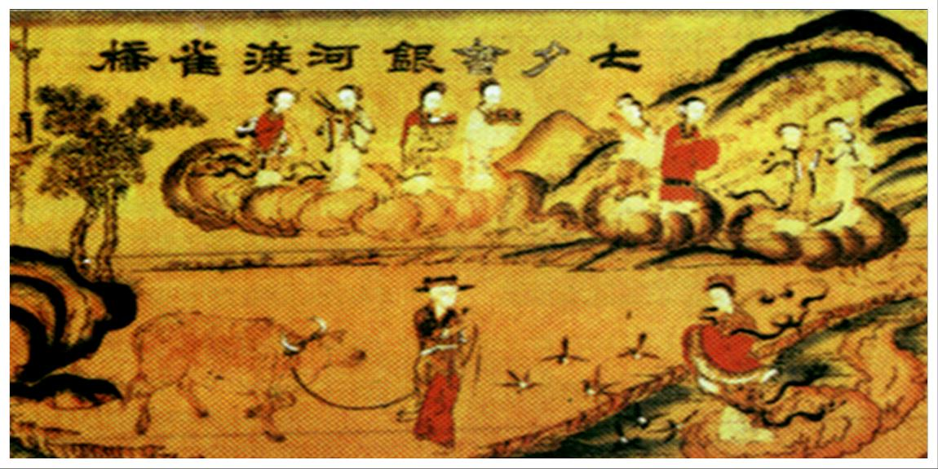
Традиционное общество
Аграрные
цивилизации
Древнего Востока
Средневековые
государства
мусульманского
Востока
Европейские
государства
Средневековья
Основа жизнедеятельности – ручной земледельческий труд с использованием простых орудий

Slide 27

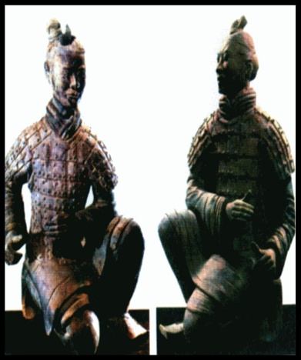
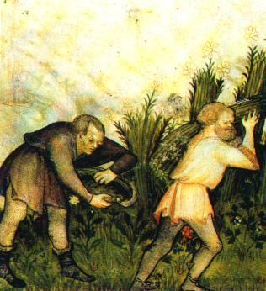
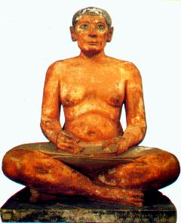
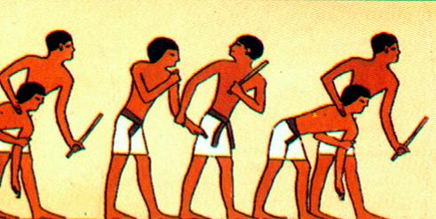
Традиционное общество
Взаимоотношения человека и природы
Взаимоотношения между людьми
Внутри социальной
группы –
солидарность,
доверие,
коллективная
ответственность,
сострадание
Природа – живое
существо, человек
сливается с ей, живет
в гармонии
Частная собственность на землю – главное богатство аграрных цивилизаций
Личная зависимость
Внеэкономическое принуждение к труду

Slide 28
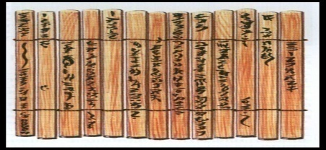
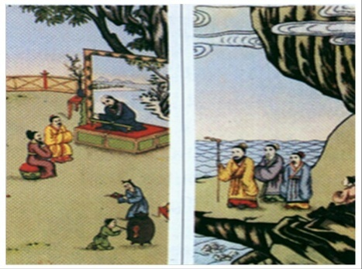
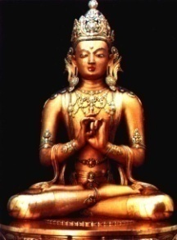
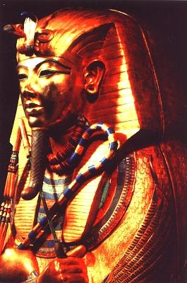
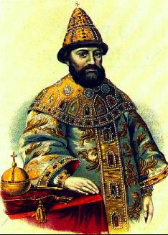
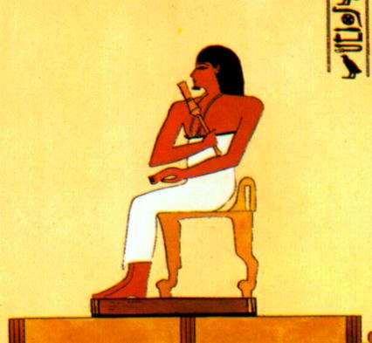
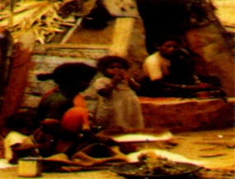
Традиционное общество: ценности
Традиция
Главный регулятор
общественной жизни
Обычай
Публичный
авторитет
верховной власти
Следование нормам
жизни предков
«На роду написано»
«Государство –
это я»
Социальный статус
определяется социальным
происхождением
«Государь –
наместник Бога
на земле»
«Судьба»

Slide 29
Традиционное общество
Экономика
Господство натурального хозяйства, экстенсивное производство
Политика
Абсолютная монархия, правовая незащищенность, узаконенная внеэкономическая зависимость
Социальная сфера
Сословное деление, отсутствие социальной мобильности
Духовная сфера
Господство религии, низкий уровень образования, неграмотность населения

Slide 30
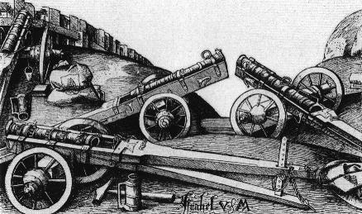
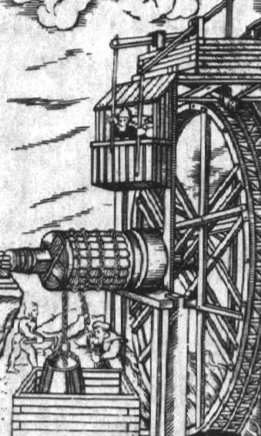
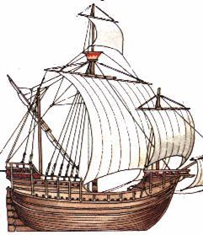
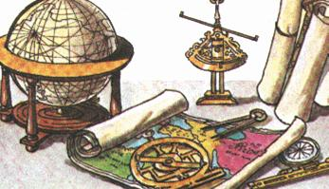


Индустриальное общество
Технические предпосылки:
Конец средневековья
порох
часы
компас
Книгопечатание
пушки
Каравелла
Водяное колесо
Навигационные приборы
Новые
армии
Ценность
времени
Далекие
плавания
Распространение
знаний
первичное накопление капитала
Капитал
колонии
Рынок труда
огораживания

Slide 31
Индустриальное общество
Первичное накопление капитала
ценности, товары,
деньги, дающие %
ростовщичество
доход
производство
потребность в новых
производственных отношениях

Slide 32
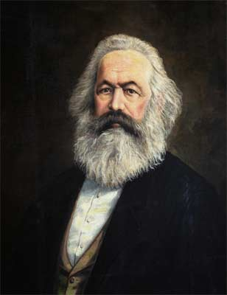
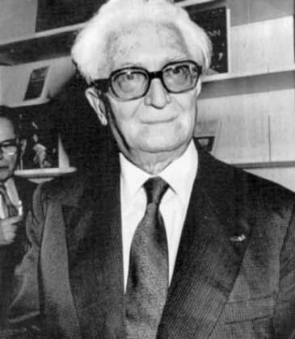
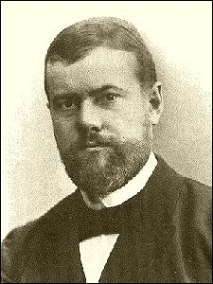
Индустриальное общество
Дискуссии о причинах перехода к индустриальному обществу
Главная причина возникновения капитализма в развитии производительных сил
Предпосылки капитализма в торговле на дальние расстояния
Ф. Бродель
К. Маркс
Культурный исток «духа капитализма» в Реформации
М. Вебер

Slide 33

Индустриальное общество
– это тип общественного развития, основанный на ускоряющемся изменении природной среды, форм общественных отношений и самого человека
Техногенная цивилизация
Взаимоотношения между людьми
Опосредованные (деньгами, товарами, институтами) социальные связи лично незнакомых друг с другом людей – социальных партнеров
Образ осевого исторического времени
Замена религиозного на светское («обмирщение)
"Время-стрела"
К. Ясперс
Секуляризация

Slide 34
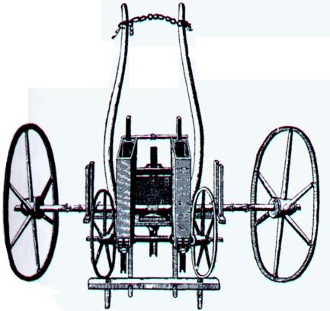
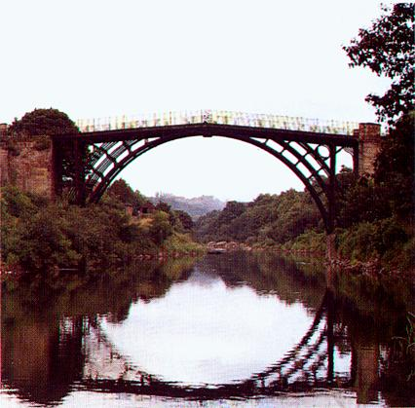
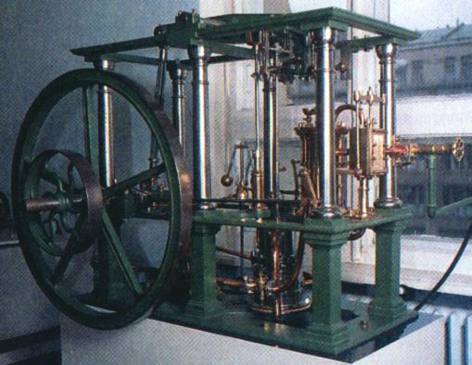
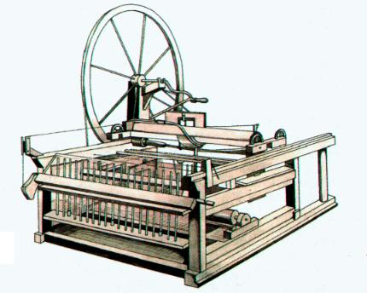
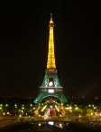
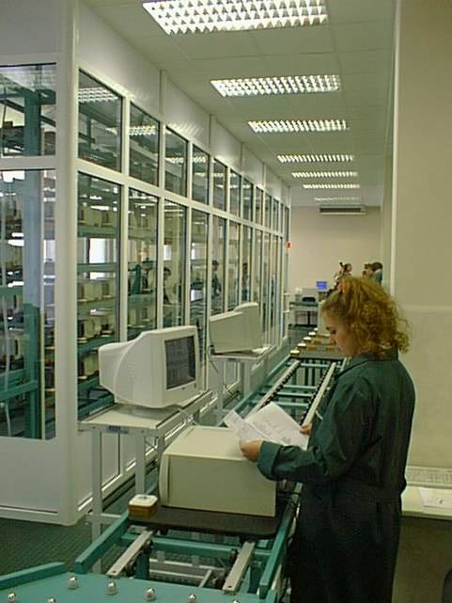
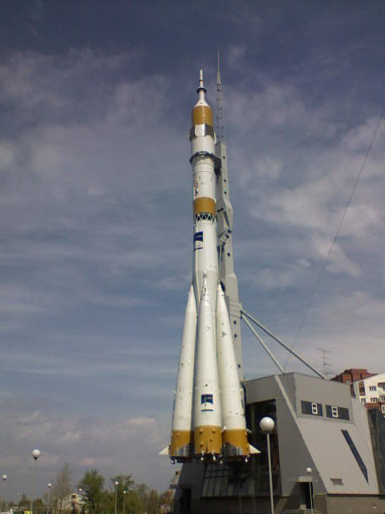
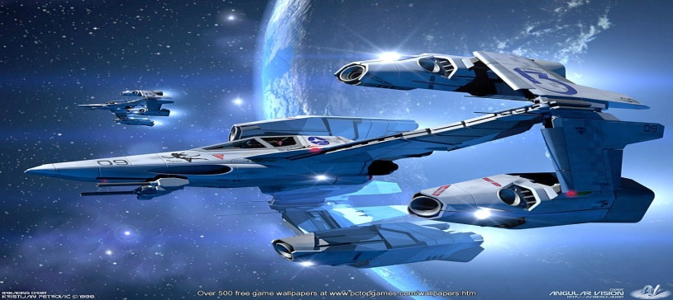
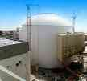
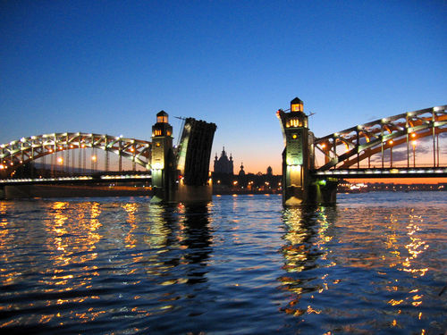
Индустриальное общество: наука – производительная сила
Рядовая сеялка
Джетро Тулла
Первый чугунный мост
Паровая машина Дж.Уатта.
Современная модель
Прялка «Дженни»

Slide 35
Индустриальное общество
Экономика
Развитая промышленность, интенсивные методы производства, революции в технике и технологии
Политика
Расширение прав и свобод, демократия, разделение властей
Социальная сфера
Классовое деление, рост социальной мобильности, формирование гражданского общества, урбанизация
Духовная сфера
Рост образовательного уровня населения, общей культуры, развитие науки

Slide 36

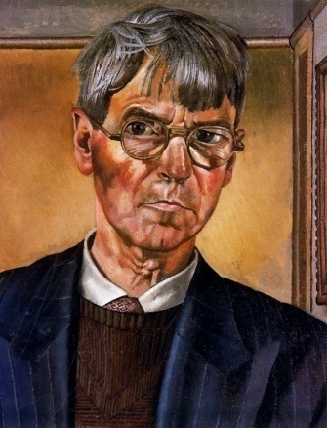
Постиндустриальное общество
Рубеж тысячелетий ознаменован
переходом к постиндустриальному обществу.
Часто его называют информационным,
т.к. информация начинает играть ведущую роль
во всех сферах жизни. Обмен передовыми
технологиями приведет к появлению новых видов
энергии, транспорта
и новых отраслей экономики
Компактный ПК
«…с появление компьютера человек утрачивает представление о себе как о единственном разумном существе, так же как с открытием Коперника и Галилея он перестал осознавать себя центром Вселенной, а с появлением теории Дарвина пошатнулся миф о человеке как о венце божественного творения».
?
Г. Спенсер

Slide 37
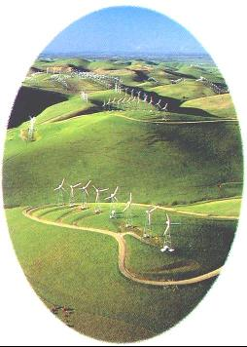
Постиндустриальное общество
На первый план
выйдут
энергосберегающие
и экологически чистые технологии. Ученые считают, что их использование приведет к переселению населения в сельскую местность и возникновению промышленных зданий-гигантов, появятся новые методы лечения болезней, расширится
использование мирового
океана и космоса.
Ветряные
электростанции

Slide 38
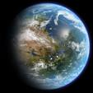
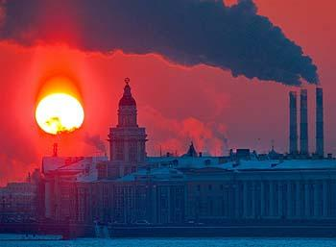
Постиндустриальное общество
Угроза экологического кризиса
Нарушение экологического
равновесия
НТР
Загрязнение
вод Мирового
океана
Загрязнение
атмосферы

Slide 39
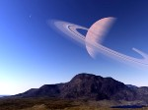


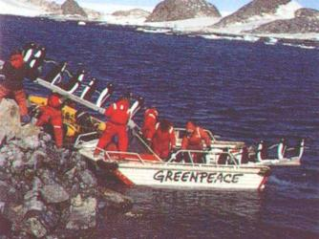
Постиндустриальное общество: научно-технический прогресс и экологическая альтернатива
Генно-культурная коэволюция
Совместное гармоничное
развитие природы и культуры
Ресурсо- и энерго
сберегающие
технологии
Развитие
природовосстано-
вительных
технологий
Зеленые
Безотходные
технологии
Закрытие
важных
промышленных
объектов

Slide 40
Постиндустриальное общество
Экономика
Сфера производства уступает сфере услуг
Политика
Формирование правового государства и дальнейшее развитие демократии
Социальная сфера
Профессиональное деление, развитие гражданского общества
Духовная сфера
Приоритет отдается науке и образованию

Slide 41
ПЕВИЧНАЯ ВТОРИЧНАЯ
АРХАИЧНАЯ ЭКОНОМИЧЕСКАЯ ТРЕТИЧНАЯ
ОБЩЕСТВЕННО-ЭКОНОМИЧЕСКАЯ ФОРМАЦИЯ
КОММУНИ-
СТИЧЕСКАЯ
КАПИТАЛИ-
СТИЧЕСКАЯ
ФЕОДАЛЬНАЯ
РАБОВЛА-
ДЕЛЬЧЕСКАЯ
ПЕРВОБЫТНО-
ОБЩИНАЯ
СОГЛАСНО ФОРМАЦИОННОЙ МОДЕЛИ ВСЕМИРНОЙ ИСТОРИИ, ЧЕЛОВЕЧЕСТВО ДВИЖЕТСЯ ОТ ОДНОЙ СТАДИИ К ДРУГОЙ, БОЛЕЕ ВЫСОКОЙ, КАК ПО ЛЕСТНИЦЕ

Slide 42
Общественно-экономическая формация
Как материальные люди производят блага
Исторический тип общества, основывающийся на определенном способе производства.
совокупность идей и
взглядов общества,
соответствующих им
отношений и организаций
НАДСТРОЙКА
БАЗИС
совокупность
производственных
отношений

Slide 43
Недостатки формационного подхода
Абсолютизация экономического фактора в жизни общества
Однолинейное понимание исторического процесса
Претензия на абсолютную правильность и универсальность
+ цивилизационный подход!

Slide 44
Цивилизация
«Гражданский»
Ступень в развитии человечества вслед за дикостью и варварством (Л. Морган, Ф. Эн-гельс)
Стадия упадка и деградации, когда на смену органическо-жизненному приходит технико-механическое господство (О. Шпенглер)
Синоним культуры (А. Тойнби)
Целостность материальной и духовной жизни людей в определенных пространственно-временных границах

Slide 45
Недостатки цивилизационного подхода
История не рассматривается как единый процесс развития всего человечества
Народы и общества изучаются изолированно
Трудно выявить закономерности в историческом процессе

Slide 46
Основные черты восточной и западной цивилизации
Восточная цивилизация
Западная цивилизация
Зависимость собственности от власти, господство государственной собственности над частной
Развитый рынок, частная собствен-ность, предпринимательство и конкуренция в экономике
Вера в мудрого правителя, его обожествление, неразвитость права, бесправие подданных
Правовое государство, демократические формы правления
Интересы личности подчинены общественным, коллективным
Личность выступает как высшая ценность, инициативность, самостоятельность, индивидуализм
Преобладание религии, главная цель человека – нравственное совершенствование
Преобладание науки, главная цель человека – получение нового знания для улучшения комфорта

Slide 47
Восток и Запад в диалоге культур
Критерии сравнения | Восточное общество (традиционное) | Западное общество
1. Ход исторического процесса | «Непрерывность» исторического процесса, отсутствие явных граней между историческими эпохами, резких сдвигов и толчков | История движется неравномерно, «скачками», разрывы меду эпохами очевидны, часто это революции разных типов
2. Особенности исторического развития | Неприменимость европейской концепции линейного прогресса к характеристике особенностей исторического развития | Общественно-исторический прогресс достаточно очевиден и может быть «измерен» посредством разных критериев
3. Отношение людей к природе | Тип отношений общества и природы построен не на принципе победы над ней, а на идее слияния с ней | Общество стремиться властвовать над природой, подчиняя её и извлекая из неё максимально возможное

Slide 48
Восток и Запад в диалоге культур
4. Форма собственности | Основа экономической системы – общинно-государственные формы собственности при слабом развитии института частной собственности | Основа экономики – институт достигшей высокого развития частной собственности. Право собственности рассматривается как естественное и неотъемлемое
5. Уровень социальной мобильности | Уровень социальной мобильности невысокий, границы между социальными общностями (кастами, сословиями) устойчивы | Социальная мобильность населения высока, возможности социальных перемещений практически неограниченны
6. Государственный контроль общества | Государство подчиняет себе общество, общества вне государства и его контроля не существует | Общество автономно от государства, сложилось развитое гражданское общество

Slide 49
Восток и Запад в диалоге культур
7. Отношения личности и государства | Принцип автономии свободной от государства и социальных общностей личности отсутствует. Человек стремится включиться в существующую систему социальных общностей и «раствориться» в ней | Автономия, свободы и права личности закреплены конституционно в качестве неотъемлемых и прирожденных, Отношения личности и общества строятся на началах взаимной ответственности
8. Система ценностей | Главный регулятор общественной жизни – традиция обычай, следование нормам жизни предшествующих поколений | Важнейшими социальными ценностями признаны способность и готовность к изменениям, новациям

Slide 50
Общественный процесс
Это последовательная череда сменяющих друг друга событий, участниками которых являются целые поколения людей
Объект: вся историческая действительность
Субъект: участники исторического процесса
Главный субъект:
все человечество? (Л.П. Карсавин)
трудящиеся? (К. Маркс)
народ? (В. Ключевский)
выдающиеся личности?

Slide 51
Общественные отношения
Общественные
отношения
Материальные
Идеологические
Базис
Надстройка
Совокупность материально-
экономических отношений
между людьми в процессе
общественного производства
и движения общественного
продукта от производства
до потребления
- Государственно -правовые
отношения (государство);
- формы общественного
сознания (политика,
право, мораль, религия,
искусство, философия)

Slide 52
Направления общественного процесса
Гесиод, Ф.Ницше, О.Шпенглер, К.Поппер
Регресс – деградация, переход от высшего к низшему
Ж.Кондорсе, И.Кант, Г. Гегель, О.Конт, К.Маркс
Прогресс – движение от простого к сложному, от низшего к высшему, от несовершенного к более совершенному

Slide 53
Критерии общественного прогресса
kriterio – мерило для оценки
развитие и совершенствование производительных сил
увеличение объема научной информации, превращение науки в непосредственную производительную силу общества
расширение свободы человека, его возможностей к активным действиям
способность государства создавать оптимальные условия для жизни своих граждан
рост уровня жизни, степени социальной защиты

Slide 54
Формы общественных изменений
Эволюция
постепенные изменения в обществе, не приводящие к качественно новому социальному строю
Революции
коренные, скачкообразные изменения всех или большинства сторон общественной жизни
Реформа
преобразование какой-либо стороны общественной жизни, не уничтожающее основ существующей социальной системы
Модерни-зация
процесс обновления, придания тем или иным социальным структурам форм, отвечающим современным требованиям

Slide 55
Закон общественного развития
Это систематически воспроизводимые отношения в обществе в целом или в его отдельных частях
Закон ускорения истории: на каждую последующую стадию уходит меньше времени, чем на предыдущее
Закон неравномерности развития разных народов и наций

Slide 56
Как Вы считаете?
Каковы ценности постиндустриального
(информационного) общества?
?
Какие сферы общественной жизни
Вам известны?
?
Почему общество это сложная
динамичная система?
?

Slide 57
Как Вы считаете?
К какой цивилизации относится Россия
– восточной или западной?
?
Какие факторы влияют
на развитие общества?
?
Какие три стадии развития общества
Вам известны?
?

